Slide 1
ქალებისა და გოგოებისთვის ინფრასტრუქტურის
ხელმისაწვდომობის შესახებ
ქალაქ ფოთის მუნიციპალიტეტის მერია
#ფოთისთვის

Slide 2
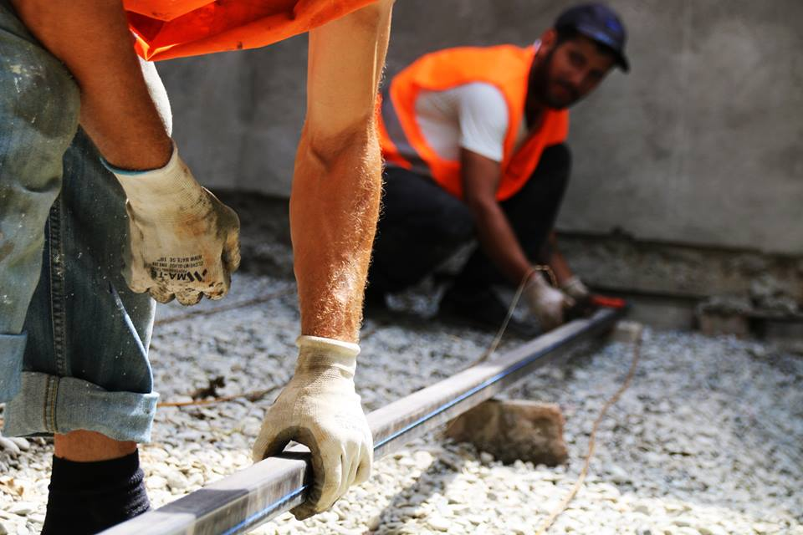
განხორციელებული სამუშაოები:
ინფრასტრუქტურული პროექტები
126 ლოკაციაზე განხორციელდა და მიმდინარეობს სარეაბილიტაციო სამუშაოები.
 | ქალი | კაცი | სულ (ბენეფიციარი)
სარეაბილიტაციო სამუშაოები | 53% | 47% | 47 500
#ფოთისთვის
1

Slide 3
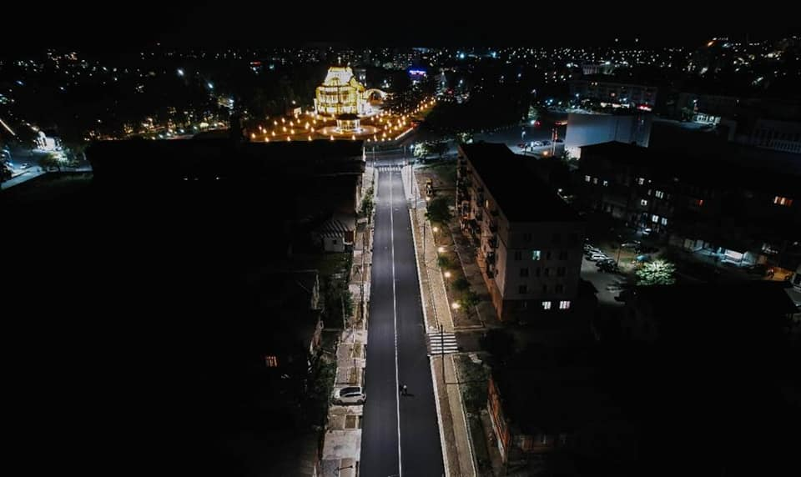
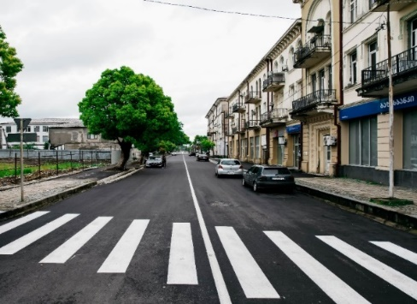
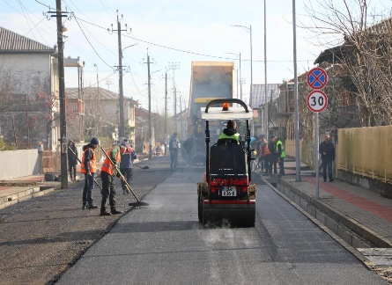
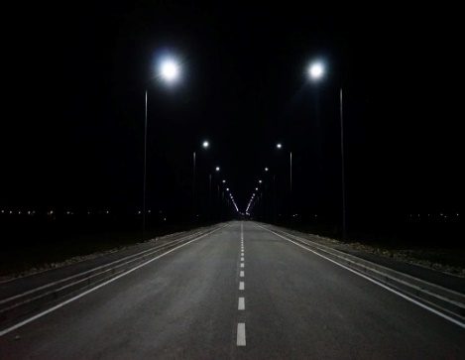
ნიკოლაძის სანაპირო
წმ. ნინოს ქუჩის რეაბილიტაცია
9 აპრილის ხეივანი
ლოლუას ქუჩა
თამარ მეფის ქუჩა რეაბილიტაცია
იერუსალიმის ქუჩის რეაბილიტაცია
ბერდიანსკის ქუჩის რეაბილიტაცია
ფაზისის ქუჩის რეაბილიტაცია
ბესიკის ქუჩის რეაბილიტაცია
ქორქიას ქუჩის და ქორქიას ჩიხის რეაბილიტაცია
მემედ აბაშიძე ქუჩის რეაბილიტაცია
შემაერთებლები ბესიკის-წმ გიორგის -აკაკის ქუჩის
რეკვავას ქუჩის 0.7 კილომეტრიანი მონაკვეთის სარეაბილიტაციო სამუშაოები
ჭავჭავაძის ქუჩის რეაბილიტაციის სამუშაოები
აკაკის ქუჩის რეაბილიტაციის სამუშაოები
წმინდა გიორგის ქუჩის რეაბილიტაციის სამუშაოები
ქალაქ ფოთში, 26 მაისის ქუჩის რეაბილიტაცია
ქალაქ ფოთში, წმინდა ნინოს ქუჩის რეაბილიტაცია
ქალაქ ფოთში, ქუჩების ორმული შეკეთების სამუშაოები
ქალაქ ფოთში, მალანიას სახელობის სტადიონზე მისასვლელი გზის მოწყობა
ინფრასტრუქტურული პროექტები
პროექტის დასახელება | ქალი | კაცი | სულ (ბენეფიციარი)
გზები (46კმ/140კმ) | 57% | 43% | 47 500
#ფოთისთვის
2

Slide 4
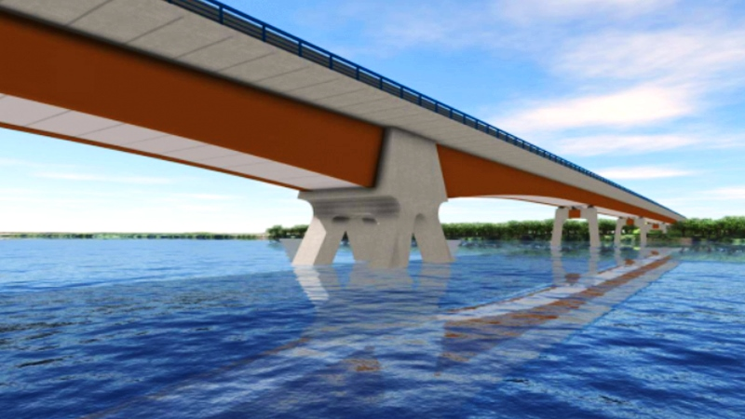
ინფრასტრუქტურული პროექტები
პროექტის დასახელება
მდინარე რიონზე ახალი ხიდის მშენებლობა დაიწყო
#ფოთისთვის
3

Slide 5
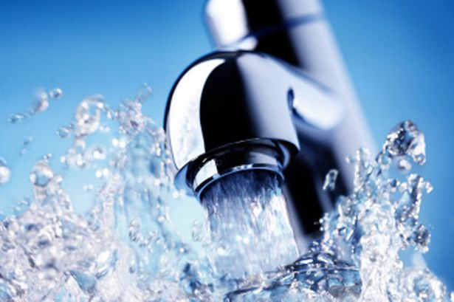
წყალმომარაგება
პროექტის დასახელება
24 საათიანი წყალმომარაგებით მოსახლეობის 99% სარგებლობს
 | ქალი | კაცი | სულ (ბენეფიციარი)
წყალმომარაგება | 53% | 47% | 47025
#ფოთისთვის
4

Slide 6
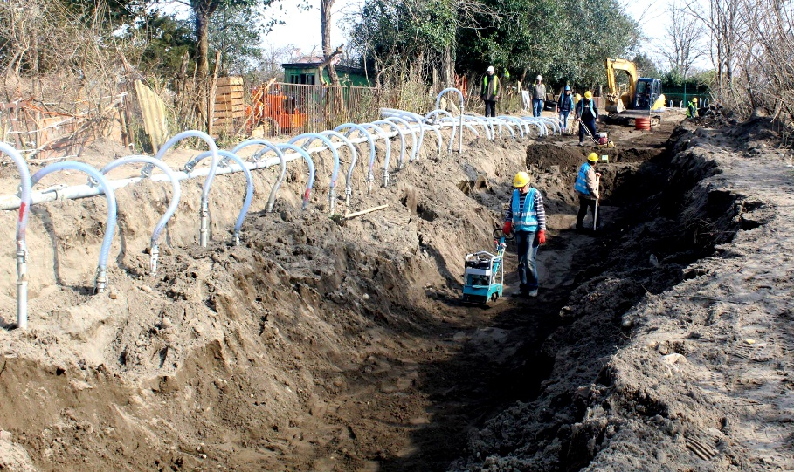
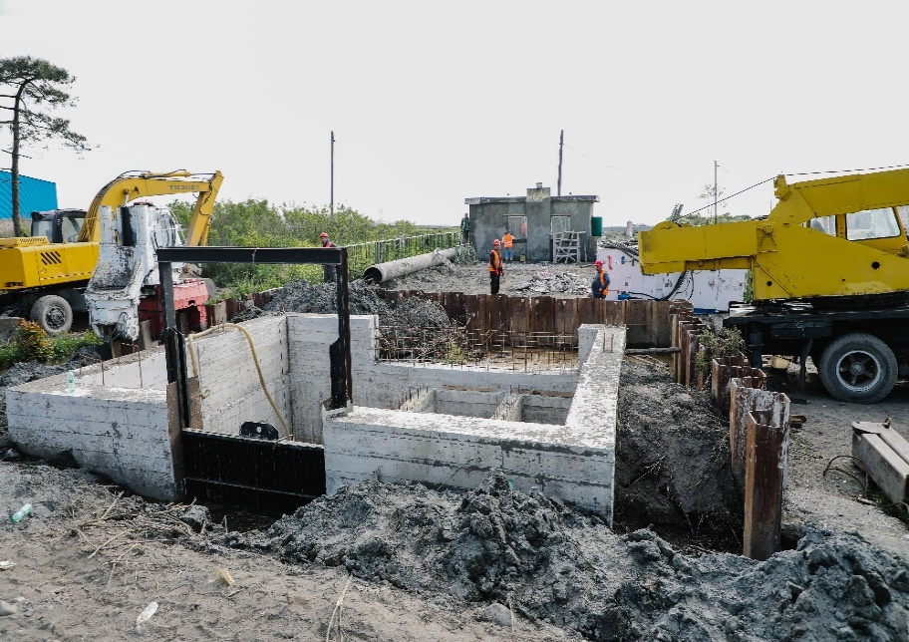
წყალარინება
პროექტის დასახელება
მიმდინარეობს ქალაქ ფოთში ახალი სატუმბი სადგურებისა და წყალარინების სისტემის მშენებლობა
 | ქალი | კაცი | სულ (ბენეფიციარი)
სატუმბი სადგურები და წყალარინება | 53% | 47% | 47 500
#ფოთისთვის
5

Slide 7
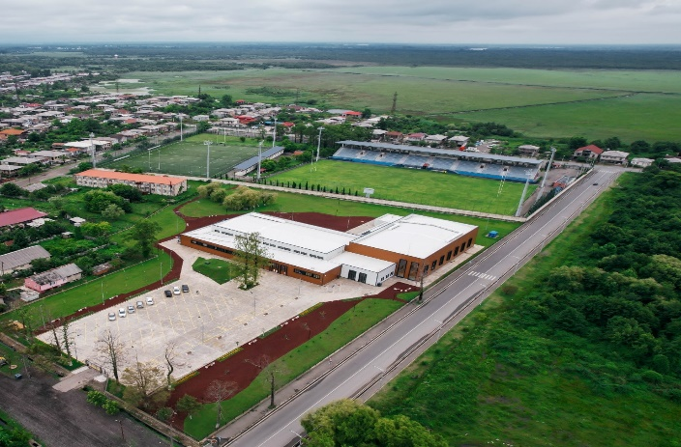
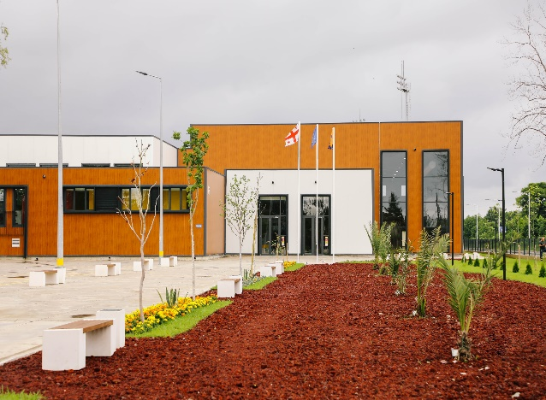
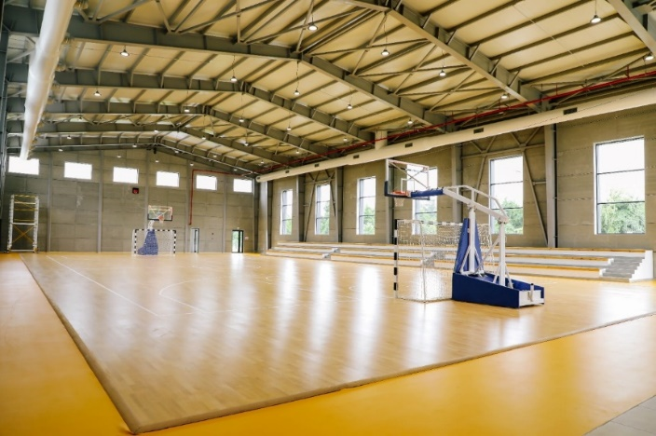
ინფრასტრუქტურული პროექტები
დასრულდა მრავალფუნქციური სპორტული კომპლექსის და საცურაო აუზის მშენებლობა, ღირებულება შეადგენს 14 500 000 ლარს
 | ქალი | კაცი | სულ (ბენეფიციარი)
საცურაო აუზი | 38% | 62% | 2381
#ფოთისთვის
6

Slide 8
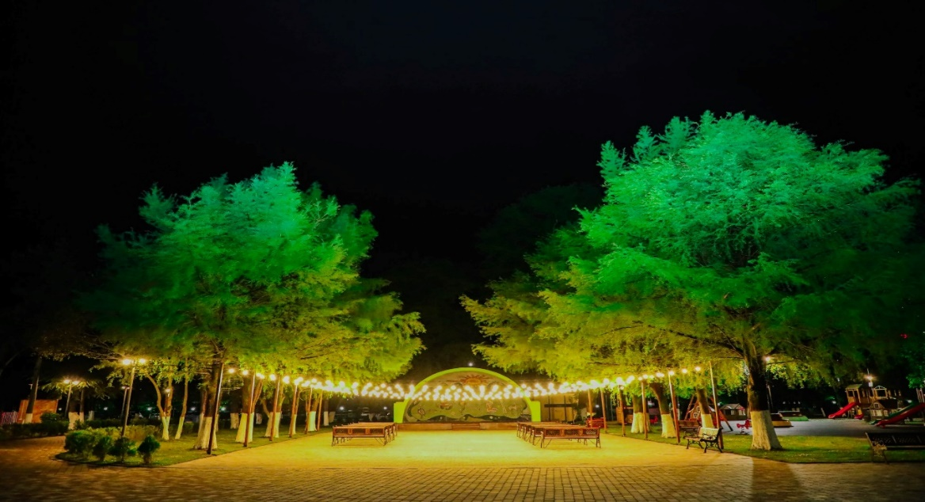
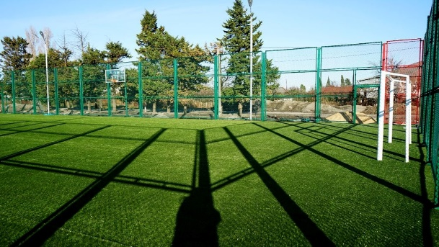
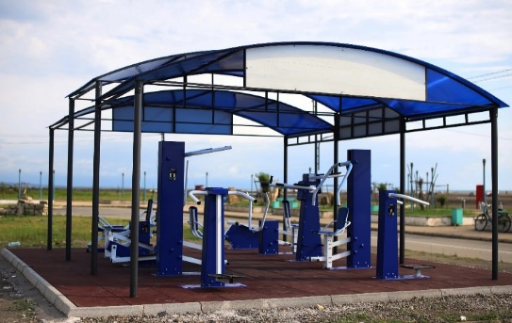
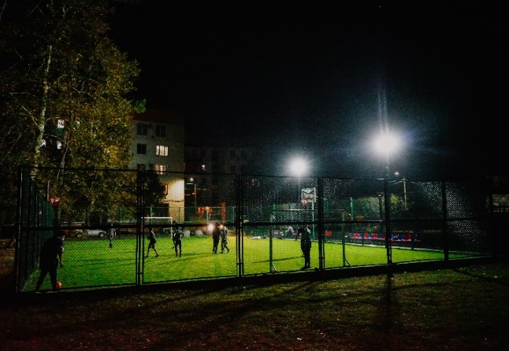
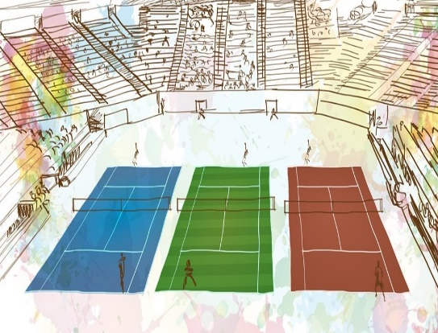
ინფრასტრუქტურული პროექტები
 | ქალი | კაცი | სულ (ბენეფიციარი)
მინი მოდნები | 15% | 85% | 12 000
 | ქალი | კაცი | სულ (ბენეფიციარი)
ცენტრალური პარკი | 53% | 47% | 47 500
7

Slide 9
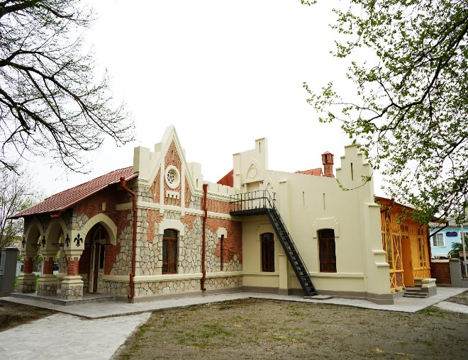
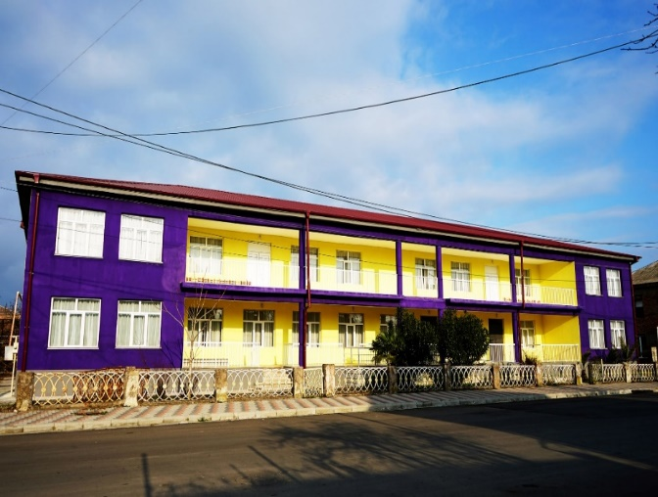
 | ქალი | კაცი | სულ (ბენეფიციარი)
ბაღები | 48% | 52% | 457
სკოლები | 49% | 51% | 1062
სამხატვრო სასწავლებელი | 60% | 40% | 75
საგანმანათლებლო ინფრასტრუქტურა
8
#ფოთისთვის

Slide 10
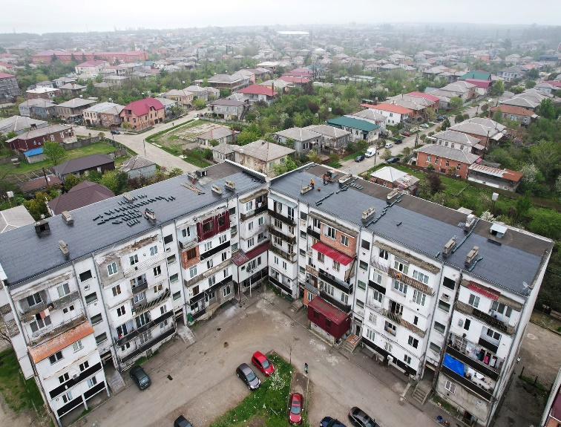
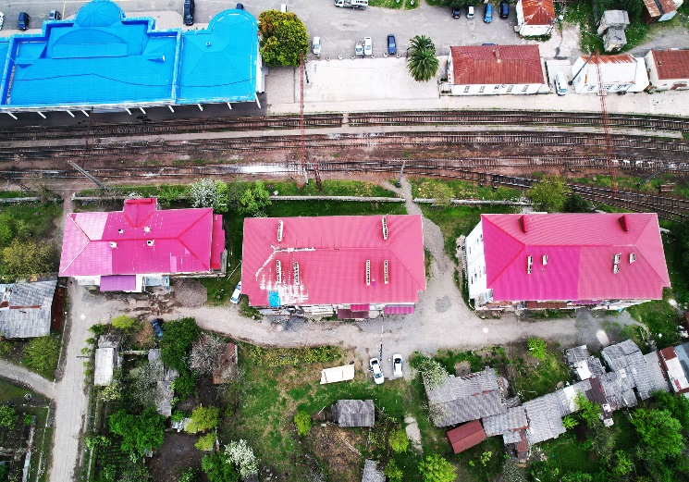
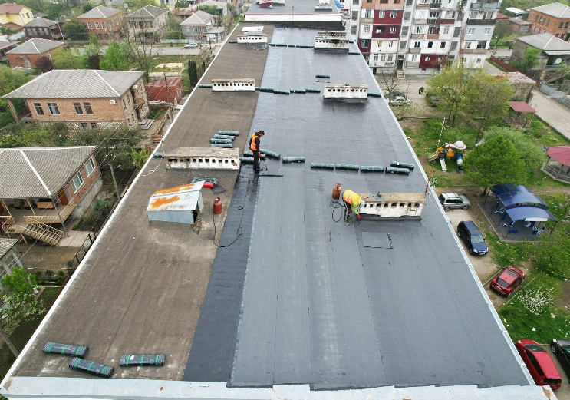
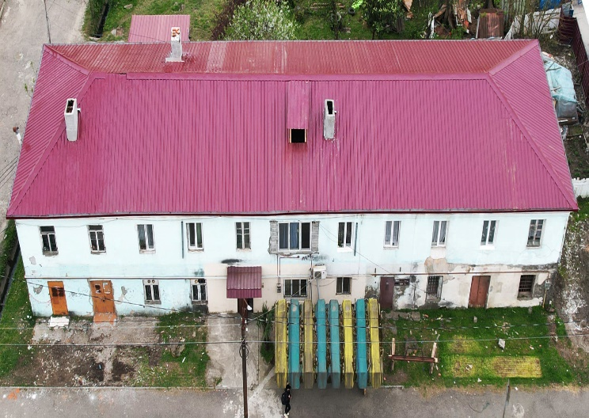
სახურავების რეაბილიტაცია
ქალაქ ფოთში მრავალსართულიანი საცხოვრებელი სახლების სახურავების რეაბილიტაცია დასრულდა - 43 სახურავი სრული
53 სახურავი - ნაწილობრივი
 | ქალი | კაცი | სულ (ბენეფიციარი)
საცხოვრებელი სახლების რეაბილიტაცია | 60% | 40% | 12 000
#ფოთისთვის
9

Slide 11
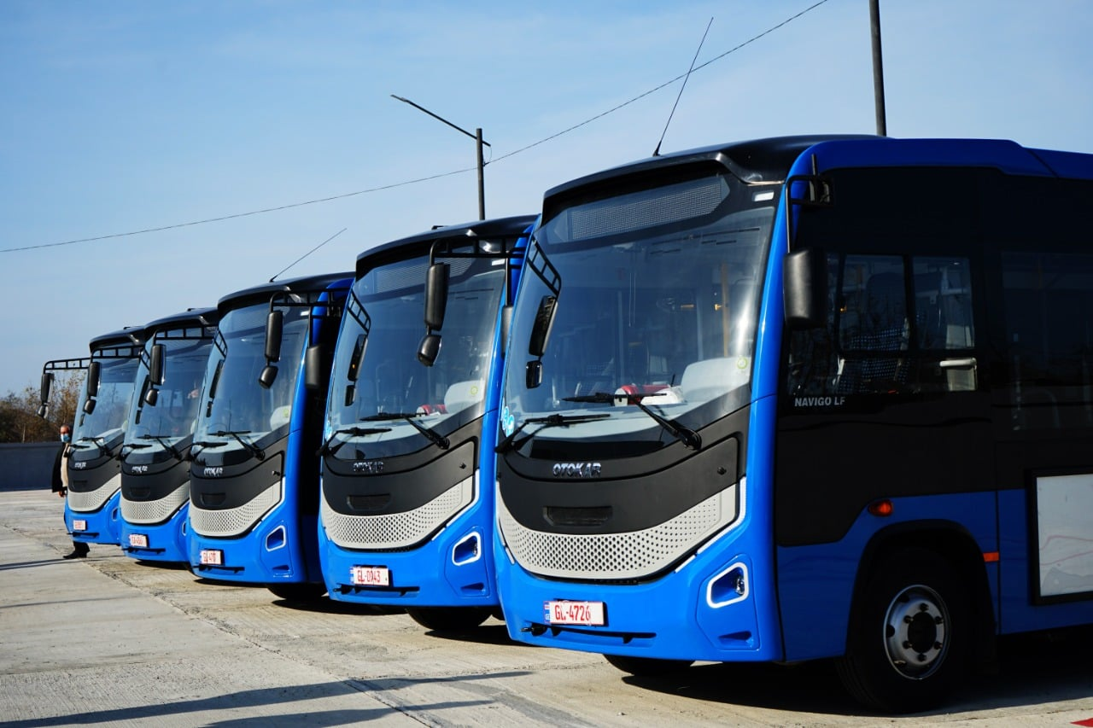
ტრანსპორტი
ქალაქ ფოთის მუნიციპალიტეტში, მგზავრთა გადაყვანას ემსახურება
14 ავტობუსი- 9 მარშრუტი შპს ,,ფოთის სატრანსპორტო კომპანია"
საანგარიშო პერიოდში მუნიციპალური ტრანსპორტი მოემსახურა 569 844 მგზავრს, აქედან შეღავათით ისარგებლა 162 104 ბენეფიციარმა
33 მიკროავტობუსი-10 მარშრუტი ინდივიდუალური მეწარმეები
საანგარიშო პერიოდში მიკროავტობუსები მოემსახურა 683 812 მგზავრს
 | ქალი | კაცი | სულ (ბენეფიციარი)
მუნიციპალური ტრანსპორტით მომსახურება | 873 080 66% | 450 808 34% | 1 323 888
#ფოთისთვის
10

Slide 12
ინტერნეტი
 | ქალი | კაცი | სულ (ბენეფიციარი)
ინტერნეტი | 60% | 40% | 35 500
#ფოთისთვის
11

Slide 13
მადლობა ყურადღებისთვის

